Slide 1
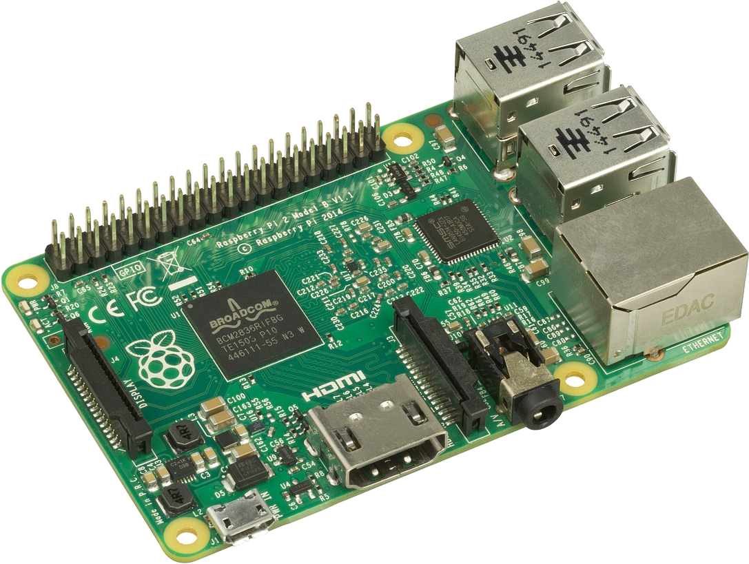




Konfigurationsdateien
Linux-Baukasten
Image-File

